Slide 1
Innovation og idéudvikling
Kapitel 19
Brian L. Due

Slide 2
Indhold
Innovation og idéudvikling
Innovation
Kreativitet og viden
Idéer
Tre paradigmer for innovation
Paradigme 3: co-creation innovation
Kulturelle betingelser for idéudvikling
Trepartsstruktur og identitet
Den bisociative konstruktionsproces
Bisociationer
Eksempel på idéudvikling fra praksis
Best practice

Slide 3
Innovation og idéudvikling
Det er igennem hverdagens handlinger, at organisationer opretholdes, og innovation opstår, og der ville ikke være virksomheder, hvis medlemmerne ikke udførte virksomheds-konstituerende handlinger (Cooren 2014).
Begrebet innovation stammer fra de latinske ord innovare og innovatio, der betyder henholdsvis fornyelse og fornyende, og det har almindeligvis to betydninger: Dels kan innovation bruges til at beskrive hele processen fra idé til ‘marked’, dels kan begrebet betyde, at en idé er blevet implementeret som noget reelt værdifuldt for nogen.
Innovationer begynder som regel med idéer, der skabes igennem kreative processer af interagerende medarbejdere i grupper eller teams. Derfor er den sociale idéudviklingsproces det egentlige omdrejnings- punkt i dette kapitel om innovation.

Slide 4
Innovation
Den østrigske økonom Joseph Schumpeter regnes almindeligvis for innovationens teoretiske grundlægger i nyere tid. Mens han forstod innovationsprocessen som værdifuld, hvis den resulterede i økonomisk værdi (Schumpeter 1934), arbejder nyere innovationsteo- rier med et mere nuanceret værdibegreb, der ikke kun handler om økonomisk værdi
Når innovation forstås som fornyelse, konnoterer det imidlertid mest det, der også kaldes inkrementel innovation, hvilket betyder småforbedringer af det eksisterende. Disse småforbedringer har stor værdi, men ofte ønsker virksomheder sig også radikal innovation, hvilket betyder en forandring, der har større konsekvenser og ombryder eller omdefinerer noget eksisterende

Slide 5
Kreativitet og viden
Kreativitet kommer etymologisk af latin creare og creatum, der betyder skabe og skabende. Kreativ er altså ikke noget, man er, men noget, man gør.
Viden er således en af de centrale byggesten i den kreative skabende proces, hvormed interagerende medarbejdere er i stand til over tid og gennem ofte kaotiske og snørklede processer at frembringe noget nyt af værdi.
Det er muligt at have kreative processer i en organisation uden at frembringe ny værdi, mens det omvendt ikke er muligt at skabe ny innovation uden en eller anden form for krea- tiv proces.

Slide 6
Idéer
Idéer har forskellige faser og er langt oftere ‘blot’ forslag, der udvikles videre og videre som et bidrag til at løse en eller anden given problemstilling.
Idéer er ofte værdiladede beskrivelser, der polariseres som enten gode eller dårlige forslag af deltagerne (Clayman og Reisner 1998), og de behand- les som ‘mere interessante’, desto mere overraskende de er (Paulus og Nijstad 2003). Idéud- vikling kan derfor forstås som den interaktionelle skabelse af et forslag om, hvad nyt man kan gøre i fremtiden for (forhåbentligt) at skabe værdi (jf. Due 2014a).

Slide 7
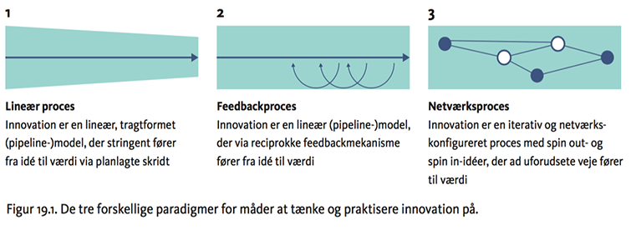
Tre paradigmer for innovation

Slide 8
Paradigme 3: co-creation innovation
Paradigme 3 er ikke ledelsestomt, men innovationsledelsen er distribueret ud i netværket, og en del magt og kontrol er afgivet til de samskabende processer. Det betyder typisk også en forskydning fra at betragte in- novation alene som et indre og internt anliggende blandt medarbejdere til i højere grad også – helt fra starten – at involvere andre interessenter ‘uden for’ organisationen som med- skabere i en co-creation-proces (Humphreys og Grayson 2008).

Slide 9
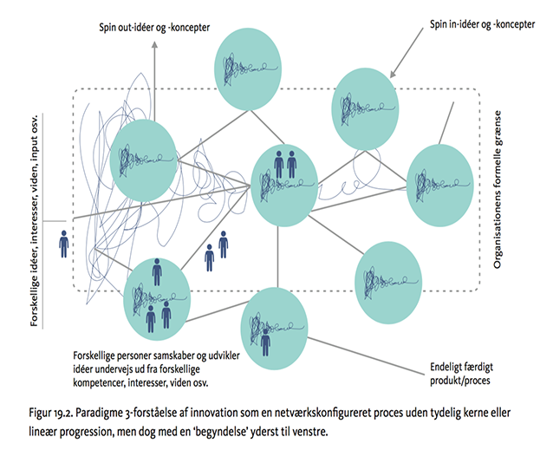

Slide 10
Kulturelle betingelser for idéudvikling
Kulturelle (jf. kapitel 2) forskelligheder og forventninger i forhold til talerret, brug af artefakter og teknologi osv. kan skabe ekstra barrierer for idéudvikling, ligesom sproglige misforståelser og manglende fælles kulturel referenceramme kan være hæmmende for idé- udvikling. Til gengæld kan disse forskelligheder også give en potentiel styrke til idéudvik- lingen, da nye idéer ofte opstår i spændingsfeltet mellem forskelligartet viden, erfaring, faglighed osv. (se fx Justesen 2007).
Noget af det særlige ved idéudviklingsprocesser, til forskel fra mange andre typer organisationsprocesser, er, at de ofte involverer en høj grad af uformel interaktion, idet frie associationer og vilde idéer får mere plads end på fx orienterings- eller beslutningsmøder.
Der er en række sociale udfordringer forbundet med idéudvikling, som overordnet knytter sig til socialt gruppepres og angst for at gøre eller sige noget dumt (se fx Paulus og Nijstad 2003). Disse mekanismer reproduceres igennem de daglige rutiniserede praksisser, og nye medarbejdere socialiseres hurtigt ind i disse.

Slide 11
Trepartsstruktur og identitet
Trepartstruktur: Idéfremsættelse, idérespons (positiv/negativ) og idérespons-håndtering.
Handlinger under idéudvikling involverer på den måde også en del identitetsarbejde for at sikre, at samtalen kan fortsætte, uden at nogen taber ansigt (Go man 1967; Brown og Levinson 1987).
I forbindelse med idéudvikling eksisterer der altid et sådant identitetsarbejde, der blandt andet er kendetegnet ved en ejerskabsepistemologi (Due 2012). Det begreb dækker over det faktum, at der ofte er en sammenhæng mellem den fremsatte idé og idéfremsætteren, hvil- ket også kan kaldes for ‘idéejerskab’. Det betyder, at hvis en idé kritiseres, så kritiseres sam- tidig idéfremsætteren.

Slide 12
Den bisociative konstruktionsproces
Den velkendte kreative brainstormmodel, som foreslået af grundlæggeren af PR- og reklamefirrmaet BBDO Alex F. Osborn (1953), involverer fremsættelse af mange idéer og derefter udvælgelse af nogle af de bedste idéer, udvikling af disse idéer og kombination af gode idéer til nye idéer. Men ofte bliver modellen misfortolket, så der primært kun er fokus på fremsættelsen af mange idéer og derpå udvælgelse – hvormed udvikling altså nedprioriteres.
Filoso en Arthur Koestler, der har udviklet begrebet bisociationer (Koestler 1964), forkla- rer, at når to eller ere forskellige ‘perceptionsmatricer’, hvilket kan være alle typer idéer og associationer, interagerer med hinanden, sker der noget nyt.

Slide 13
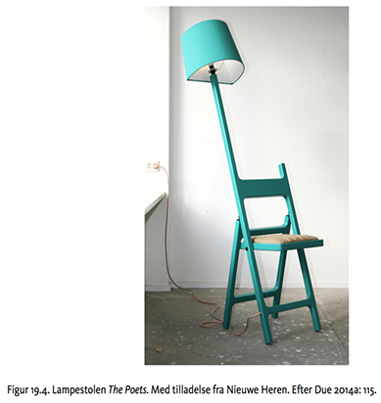
Bisociationer
Det er en kobling af de to associationer ‘lampe’ og ‘stol’ i en bisociation, der tilsammen giver mere og andet end hver enkelt del isoleret set

Slide 14
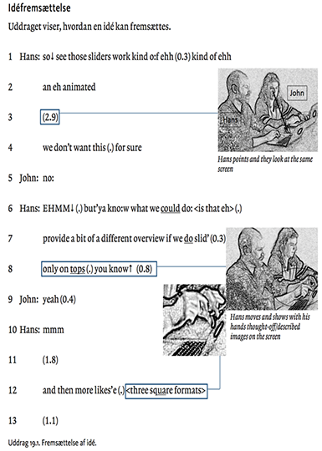
Eksempel på idéudvikling fra praksis
Deltagerne taler om design til hjemmesiden. Hans fremsætter en idé om at indføre en slidefunktion på forsiden af deres hjemmeside. Mens han sprogligt fremsætter idéen fra linje 6, viser han med hænderne foran skærmen, hvordan han forestiller sig, at elementerne (illustrerede babusjka-dukker) kan ‘slide’.
Fremsættelse af idéen sker som en sproglig og kropslig konstatering af, hvad man konkret kan gøre med designet på hjemmesiden.

Slide 15
Best practice
Facilitering: Ideudvikling forløber bedst med god facilitering, der driver innovationen fremad (Ravn 2011). Facilitering betyder at hjælpe en proces på vej.
Krop og teknologi: Brug krop, gestik og de materielle ressourcer, der er i rummet, til at skabe idéer med. Tænkningen er netop informeret af den kropslige og visuelle erfaring af verden. Man taler om, at deltagerne ofloader tænkning (kognition) (Dror og Harnad 2008).
Forandringer og iscenesættelse: Lav skift i omgivelser, personer, perspektiver og viden. At blive revet ud af hverdagens rutine kan gøre en positiv forskel.
Forskellighed og konflikt: Søg diversitet og forskellighed. Mennesker søger som regel mod konsensus og konformitet. Det er en naturlig proces, som er blevet beskrevet som groupthink (Janis 1972; Sunstein og Hastie 2014). Men jo større diversitet, der er i en given gruppe, desto flere forskellige perspektiver på verden findes også.

